Slide 1
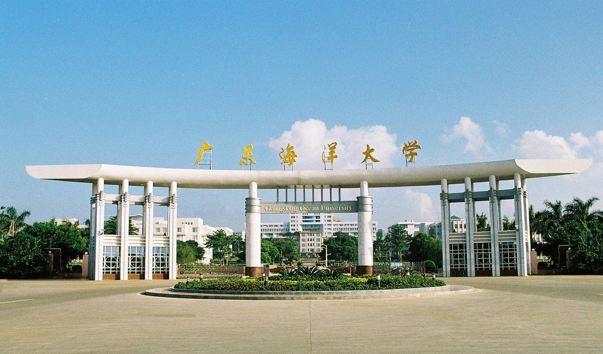
《农业经济管理理论与政策》
朱坚真 教授 博士

Slide 2

第一章 导 论
第一节：大农业的概念及特征
第二节：农业在国民经济中的地位和作用
第三节：大农业经济管理的概念和性质
第四节：大农业经济管理学研究对象、内
容体系及方法

Slide 3
第一节
大农业的概念及特征
一、大农业的概念
农业是人们按社会和市场的需要，利用生物（陆域生物、海域生物）的生理功能和自然力，通过人类的劳动去协调生物与环境之间的关系，强化与调控生物的生活机能及其生命过程，从而获取符合社会与市场需要的产品并改善自身生活环境的物质生产部门。
农业是人类社会最古老的生产部门。在古代，农业一般指种植业，包括粮食作物、经济作物和饲料作物等生产。在现代，农业已逐步演化为现代产业系统之一。
随着生产技术的发展和社会分工的不断细化，从横向来看，农产品发育成为产业部门，如谷物业、植棉业、海洋渔业、养猪业等等；从纵向看，又演化为产前部门、产中部门、产后部门，农业的外延不断得到拓展和丰富。
为了适应经济社会的发展，本书还把农业的领域从陆域拓展到海域，包括海洋捕捞业、海洋牧场等等，完善整个大农业的系统。

Slide 4
第一节
大农业的概念及特征
二、大农业生产的特征
（一）大农业生产的根本特征
农业的特殊性表明，农业生产的根本特征在于农业的自然再生产和经济再生产相互交织。
马克思在（资本论）中指出：“经济的再生产过程，不管它的特殊的社会性质如何，在这个部门（农业）内，总是同一个自然的再生产过程交织在一起”。
所谓农业的自然再生产，是指生物机体自身生命的周期性变换，即生物体依靠本身的代谢机能，通过同自然环境之间的物质、能量交换与转化，实现不断繁育和自我更新的过程。
自然再生产是经济再生产得以进行的基础，并且受到自然再生产过程的制约。生物的自然再生产是在人类劳动的干预和控制下进行的，是与经济再生产交织在一起的

Slide 5
第一节
大农业的概念及特征
二、大农业生产的特征
（二）大农业生产的派生特征
自然再生产和经济再生产相互交织这一农业生产的根本特点，又派生出了农业生产的其他具体特点，具体表现如下：
1、生产资料土地具有不可代替性。
2、生产的地域性。
3、生产不稳定性。
4、生产时间和劳动时间不一致。
5、生产的产品具有双重性。
6、生产具有自然和市场双重风险。

Slide 6
第二节
农业在国民经济中的地位和作用
一、农业是国民经济的地位
（一）农业是国民经济其他产业得以顺利发展的前提条件
人类社会的存在与发展，首先要获得最基本的生活资料，即生产生活所需的物资，这些资料又是由农业生产的，具有利用光合作用吸取太阳能和自然界的无机物质来合成碳水化合物等营养要素，是其他产业部门无法替代的。
（二）农业发展是社会分工和国民经济其他部门成为独立的生产部门的前提
人类社会分工的历史表明，农业是国民经济其他产业部门赖以生产和独立化的基础。没有农业劳动生产率的提高，没有农业剩余产品的出现，就不可能有国民经济其他部门的产生。
（三）农业是国民经济其他部门进一步发展的基础
农业发展速度的快慢和农业劳动生产率的高低，决定了农业为其他部门提供的生活资料、生产资料和劳动力的数量，进而直接制约着工业发展的规模与速度，成为国民经济各部门进一步发展的一种限制因素。

Slide 7
第二节
农业在国民经济中的地位和作用
二、农业在国民经济中的重要作用
（一）农业对社会稳定的作用
从社会角度看，农业及海洋第一产业能否稳步发展，为社会提供充足的农渔产品，以满足人民生活水平不断提高的需要，是社会能否稳定的基本前提。从政治角度看，国家的自立在很大程度上取决于农业的发展。
（二）农业对环境的生态作用
通过陆域农作物的光合作用，吸收二氧化碳，增加氧气；通过植树种草防风治沙，改善气候，减少温室效应；通过微生物作用，将工业废弃物、人畜粪便和生活垃圾变为农业肥料；通过多种高效生态农业模式，实现“无废料循环”，将改善生态环境与农业自身的发展有机地结合起来。

Slide 8
第二节
农业在国民经济中的地位和作用
二、农业在国民经济中的重要作用
（三）农业积累资金和外汇的作用
经济发展需要大量的资金，资金需要从各方面积累。其中农业及海洋第一产业也是积累资金的重要来源。据统计，目前我国财政收入中有40%直接或者间接来自农业及海洋第一产业。同时我国农产品，特别是海产品的出口还占有一定的比重，每年为国家增加很多的外汇，促进了整个国民经济的发展。
（四）农业扩大市场的作用
在我国，农业人口包括渔民，占总人口的80%以上，消费品主要销往农村，就轻工业来看，有2/3销往农村。农民购买轻工业品是通过商品交换进行的。只有发展农渔生产，农民及渔民卖出更多的产品，获得更多的货币，才能购买更多的工业品。农业的发展既能扩大农产品市场，又能扩大工业品市场，促进整合国民经济的协调发展。

Slide 9
第三节
大农业经济管理的概念和性质
一、大农业经济管理的概念
农业经济是国民经济两大基本经济部门之一，是一个结构复杂的大系统，它是农业中经济关系和经济活动的总称。它包括生产力与生产关系的发展运动和生产、交换、分配、消费等方面的经济关系和经济活动。
因此，大农业经济管理就是指对农业及及海洋第一产业部门物质资料的生产、交换、分配、消费等经济活动，通过计划、组织、指挥、协调、控制等管理职能，以及农业及及海洋第一产业生产力各要素的开发利用问题，以实现管理者预定经济目标的一系列工作。
简要地说，大农业经济管理就是对农业及海洋第一产业部门经济活动的管理

Slide 10
第三节
大农业经济管理的概念和性质
二、大农业经济管理的性质
（一）大农业经济管理的自然属性
管理活动中对生产力的组织表现为管理活动的自然属性。在大农业生产管理中把人、土地（海域）和生产资料等生产要素，作为一种自然属性的使用价值对待。
随着生产力的发展，传统农业向现代农业的转变，农业生产中投入的物质生产资料越多，作用越大，劳动力投入素质，特别是文化技术素质要求越来越高，生产要素结合的客观要求及其结合程度愈来愈紧密。
任何社会，任何生产部门，只要进行社会化大生产，就需要管理，这是管理的自然属性的基本表现。

Slide 11
第三节
大农业经济管理的概念和性质
二、大农业经济管理的性质
（二）大农业经济管理的社会属性
大农业经济管理活动中对生产关系的调整表现为管理的社会属性。
它是指处理生产过程中人与人之间的关系，即从客观实际出发，适时地调整、不断地完善生产关系，妥善地解决人们在生产过程、流通过程中形成的各种经济关系，充分调动每个劳动者的经济性，使之关心生产，关心经营成果，提高工作效率和工作质量，确有成效地进行创造性劳动，以尽可能少的活劳动和物化劳动消耗，获取尽可能大的经济效益。
不同国家在农业经济管理的政策、方针、制度方面，以及具体生产力的组织与对生产关系的调整方式都不尽相同，但都表现出生产力组织与生产关系调整的两重性。

Slide 12
大农业经济管理学研究对象、内容体系及方法
第四节
一、大农业经济管理的研究对象
大农业经济与管理是研究大农业系统中的经济问题与管理问题的科学。
研究大农业系统中的经济问题，主要是农渔生产部门和农业企业中的生产、交换、分配和消费等经济活动规律和经济关系，重点研究农业及海洋第一产业生产关系发展运动和生产力诸要素合理组合和开发利用的经济规律及其应用。
研究大农业系统中的管理问题也包括两个方面：一是要合理组织和利用农业及海洋第一产业生产力问题。二是要正确处理农业及海洋第一产业中的生产关系问题和与农业相联系的上层建筑问题；研究大农业中的管理问题是要揭示和阐明农业中的管理规律。
概括地讲，大农业经济与管理是研究大农业系统中的生产力发展规律、生产关系发展规律和管理规律及其运用的一门科学。

Slide 13
第四节
大农业经济管理学研究对象、内容体系及方法
二、大农业经济管理内容体系
大农业经济管理的内容体系包括管理的目的、原理、原则、方法，也包括各生产要素的合理利用，各经济环节的科学组织，以及生产部门经营的最佳经济效益等。具体来讲，有以下几个方面：
1.研究农渔产品供给和需求。包括农渔产品供给及其影响因素，农渔产品供需的价格弹性，农产品供给平衡；
2.研究农渔产品市场体系。依据国民经济发展的要求和市场的需要，研究农渔产品零售市场、批发市场、期货市场、网络销售市场。
3.研究农渔产品的国际贸易。在国际化的背景下，研究WTO有关农渔产品贸易的基本规则，非关税壁垒与农渔产品贸易以及中国加入WTO的农渔产品国际贸易实践。

Slide 14
第四节
大农业经济管理学研究对象、内容体系及方法
二、大农业经济管理内容体系
4.研究农渔产业结构与生产布局。根据国家政策，按照合理、优化、发挥优势的原则，调整农业生产结构，包括部门结构、产品结构、规模结构和技术结构等，搞好农业生产布局。
5.农渔产业化经营，农渔现代化。确立大农业经济管理的原则相方法，运用现代管理手段和技术，促进农渔产业化经营，走现代农业路子。
6.研究大农业经济管理体制。不断完善大农业经济组织，按照责、权、利结合的原则，建立各种形式的农业经济联合体，促进农业经济的高速、高效发展。
7.研究大农业自然资源的管理.包括农业土地资源、海域资源、水资源、气候资源以及生物资源合理利用与管理，优化资源的配置效率。

Slide 15
第四节
大农业经济管理学研究对象、内容体系及方法
二、大农业经济管理内容体系
8.研究大农业劳动力资源的管理。探索农业劳动力资源供需的规律性，合理转移农业剩余劳动力包括渔民转产转业，提高农业劳动生产率。
9.研究大农业资金、科技以及投资项目的管理。通过国家财政政策对农业的倾斜和扶持，提高资金的有效利用率，通过农渔技术创新、推广及应用推动农渔的现代化进程。
10.研究农渔产品质量安全。分析当前农渔产品质量安全面临的形势，确定农渔产品质量安全管理的市场主体，加强农渔产品质量安全管理监管，确保人民的生命安全。
11.研究大农业经济核算和效益评价。农业的成本与效益。根据国家一定时期的社会经济发展目标，科学地评价农业的成本和效益，促进农业经济的高速、高效发展。

Slide 16
大农业经济管理学研究对象、内容体系及方法
第四节
三、大农业经济管理的研究方法
（一）马克思主义的辩证方法
在研究大农业经济问题时，要善于运用辩证唯物主义和历史唯物主义的观点，对农业经济管理中的各种问题，要进行全面的、综合的考察和分析，并以辩证唯物主义的发展观，对其发展变化的规律及趋势进行客观的分析和把握。
（二）比较与借鉴的方法
在研究大农业经济管理问题时，要对大农业经济中的各种问题和解决办法进行历史的、综合的考察和比较分析，从中总结出这些问题发展变化的规律性、产生原因和今后应有的对策。

Slide 17
大农业经济管理学研究对象、内容体系及方法
第四节
三、大农业经济管理的研究方法
（三）调查研究法
研究现代农业经济问题，也同研究社会经济的其他问题一样，要坚持理论联系实际，认真进行调查研究。要在调查中总结经验，形成指导实践的理论；要在调查中发现问题，修正、丰富和不断发展现代农业经济理论，并实现现代农业经济运行微观与宏观决策的科学化。
（四）演绎法和归纳法
在对考察所得到的资料和结果进行比较分析和综合研究以形成结论时，要善于运用逻辑思维方法，包括演绎法和归纳法。演绎法的特点是根据已知的判断或理论认识，推导出新的认识或理论。归纳法的特点是根据大量事实，归纳出新的认识或理论。

Slide 18
大农业经济管理学研究对象、内容体系及方法
第四节
三、大农业经济管理的研究方法
（五）定性与定量分析相结合的方法
在农业经济管理学的研究方法上，今后应进一步引进数量分析方法，在进行深入的定性分析的同时，要运用详实、准确的研究资料和经济计量的研究方法及现代研究手段，进行必要的定量分析以保证研究结果的科学性。使其所揭示的规律和原则尽可能数量化、精确化，成为更加精确的科学。
（六）局部均衡分析与一般均衡分析
局部均衡分析以其他条件不变为假设前提，分析某一时间、某一市场的某种商品（或生产资料）的供给与需求达到均衡时的价格决定。一般均衡分析则以各种商品和生产要素的供给、需求、价格相互影响为前提，分析所有商品（或生产要素）的供给与需求达到均衡时的价格决定。故一般均衡分析是把整个经济体系视为一个整体而作的分析。

